Slide 1
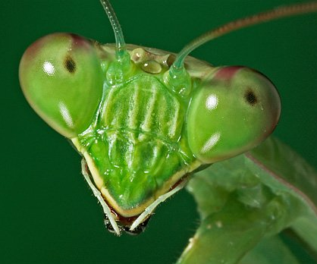

AS LIDEIRAS DE ROQUE
barbantesas
Mon Daporta
COUSIÑAS FEITAS NA CASA

Slide 2
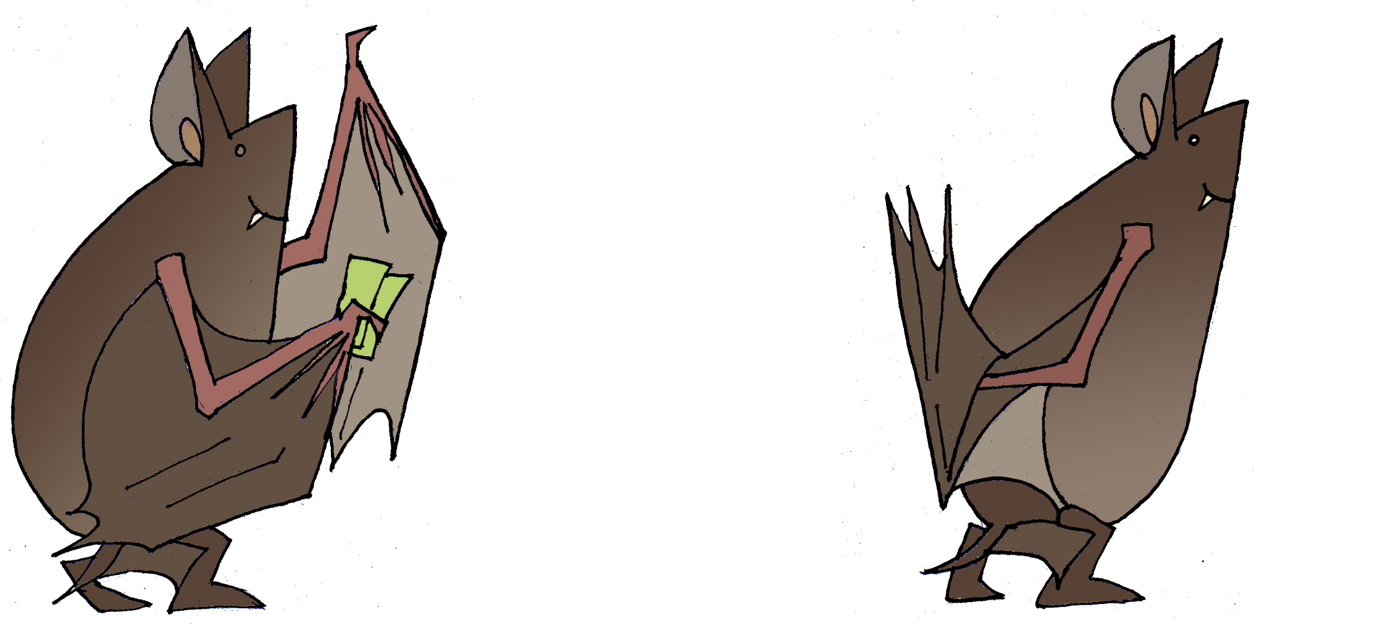
Os que coñecen a Roque, e saben das súas lideiras,
en canto atopan algo “novo” tráenllo para que o vexa.

Slide 3
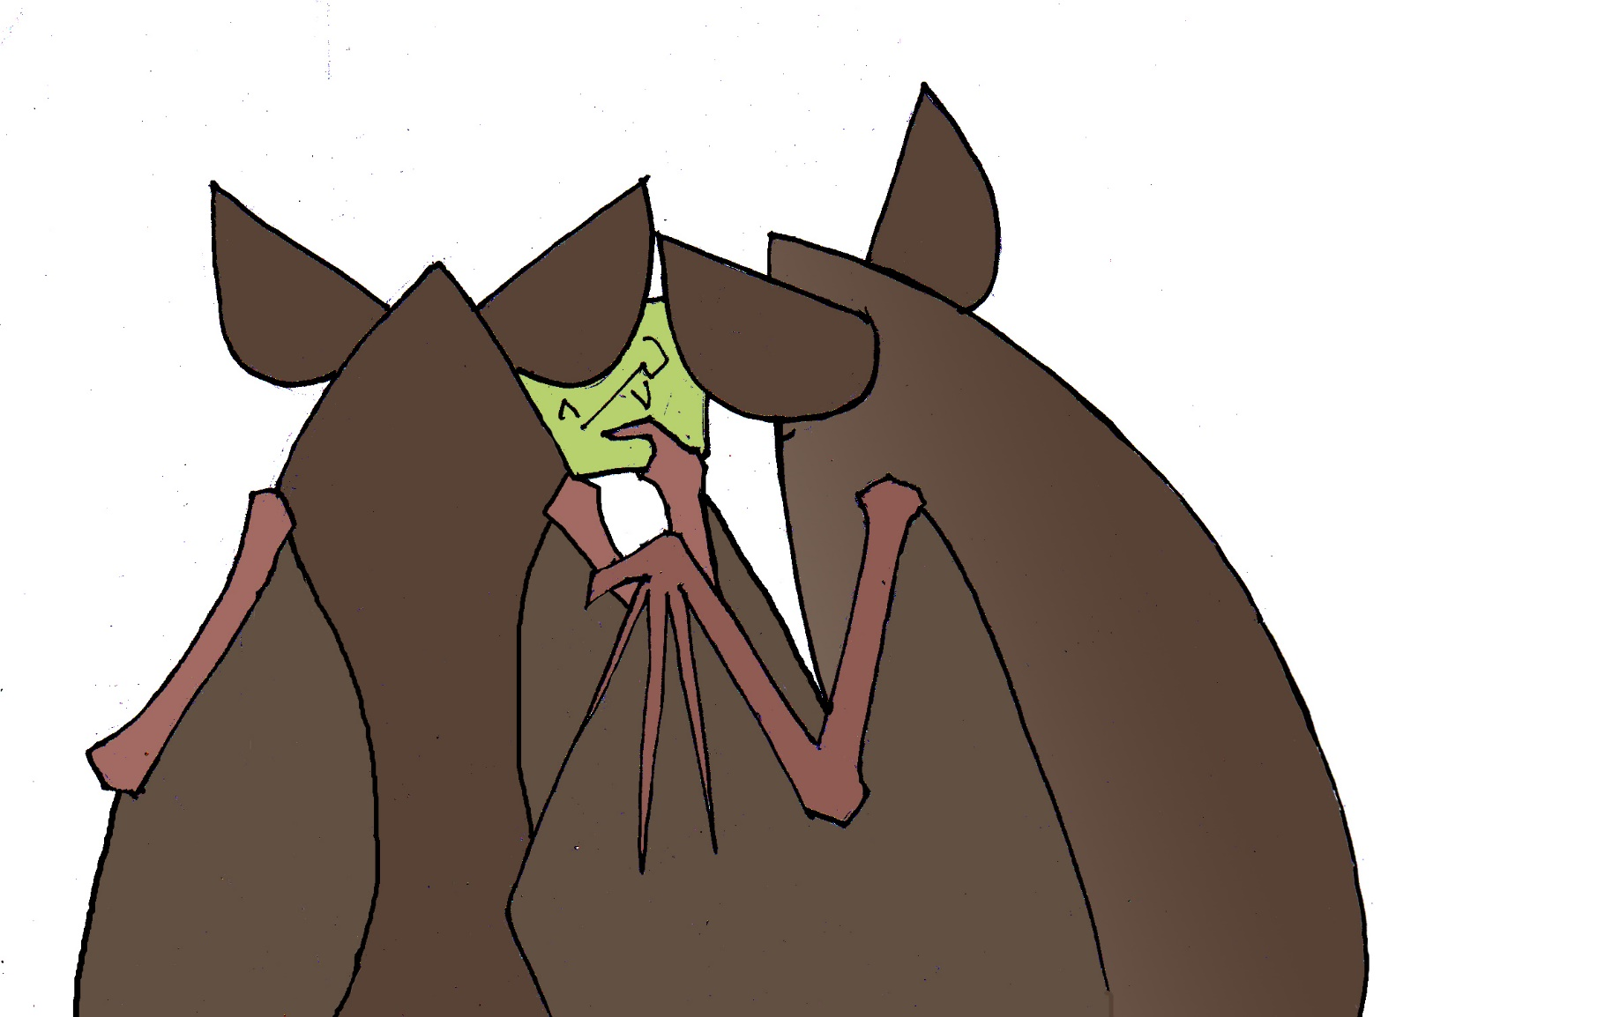
Hai uns días, un amigo achegoulle unhas fotos que fixera.

Slide 4
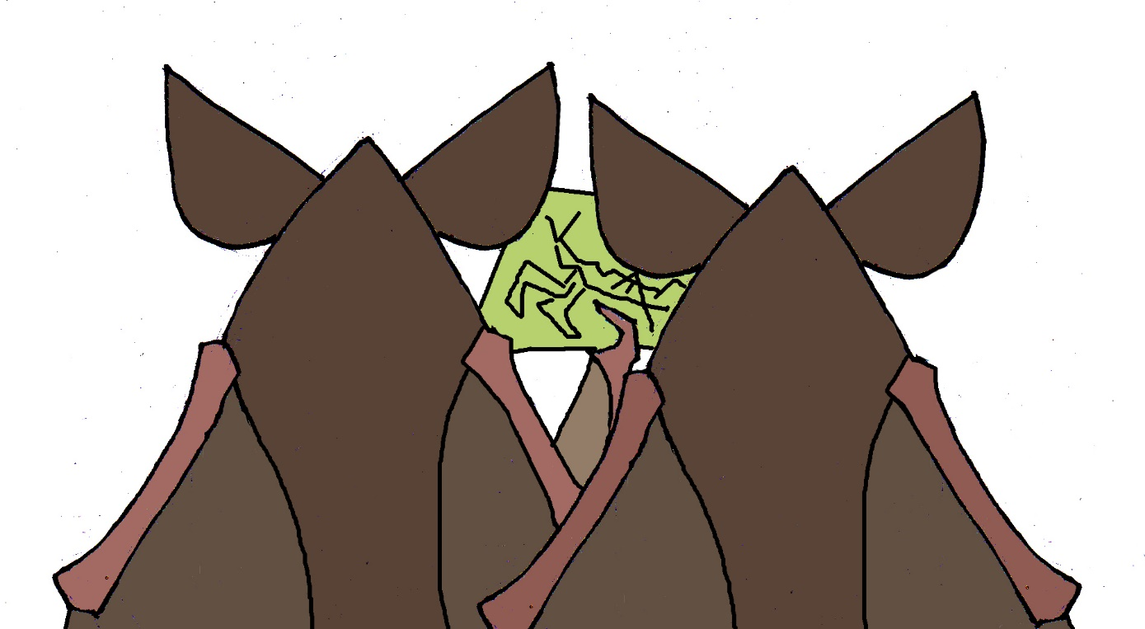
A Roque gustoulle o que veu e... aínda que sabía o que era,

Slide 5
pouco máis podía dicir...

Slide 6

e quixo aprender... coñecela,
descubrir os seus segredos e á súa parentela.

Slide 7

Meteuse no choio... e aínda botou ben de tempo
vendo, lendo e investigando... para armar este documento.

Slide 8

Os mantodeos (Mantodea) son un orde de insectos coñecidos, comunmente, como barbantesas.
Están presentes en hábitats temperados e tropicais de todos os continentes, pero son máis abundantes nos trópicos. Coñécense arredor de 2.500 especies das que case a metade viven en África, máis de 500 en Asia, unhas 450 en América e 31 en Europa, e destas, 16, pódense atopar na Península Ibérica.

Slide 9
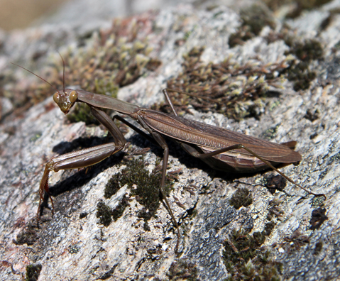









barbantesa
mantis
marisorgin
pregadeu
louva a Deus
mantis
mante
gottesanbeterin
mantide

Slide 10
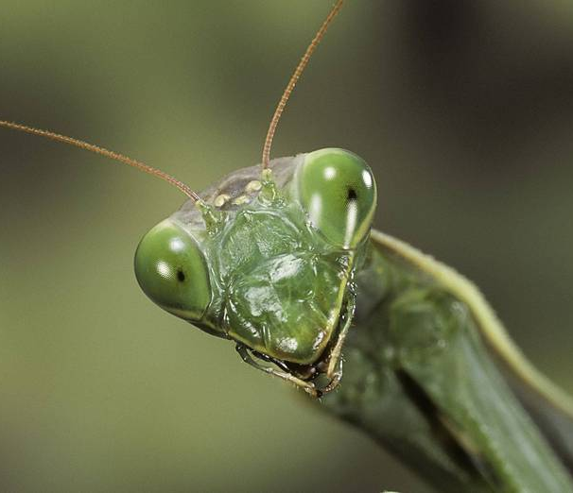
As barbantesas teñen cabezas triangulares cos ollos compostos nos vértices superiores e o aparato bucal, mastigador, no inferior.

Slide 11
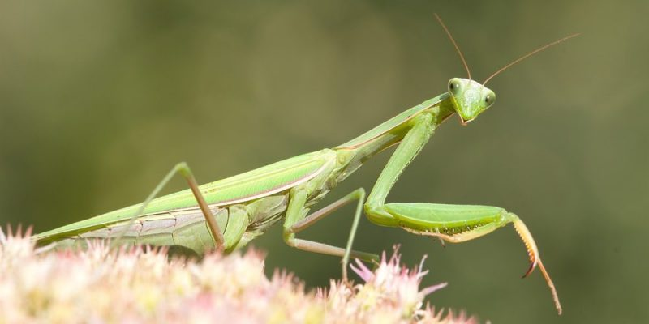
Teñen o pescozo e a primeira parte do torax moi flexibles. Algunhas poden xirar a cabeza máis de 180°.

Slide 12
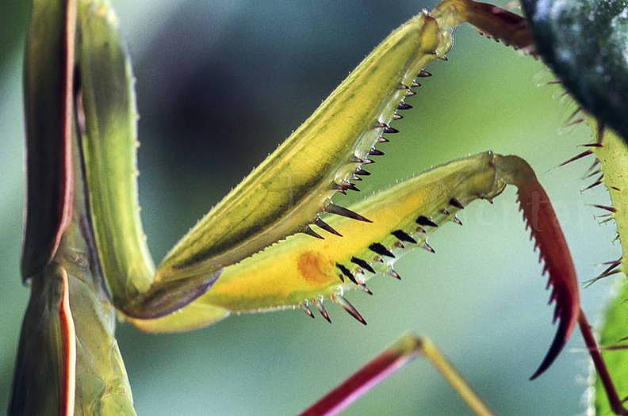
A súa característica máis chamativa é a estrutura das patas dianteiras, modificadas para a captura de presas, para iso son fortes e están armadas con picos e espiñas para que non lle poidan fuxir.

Slide 13
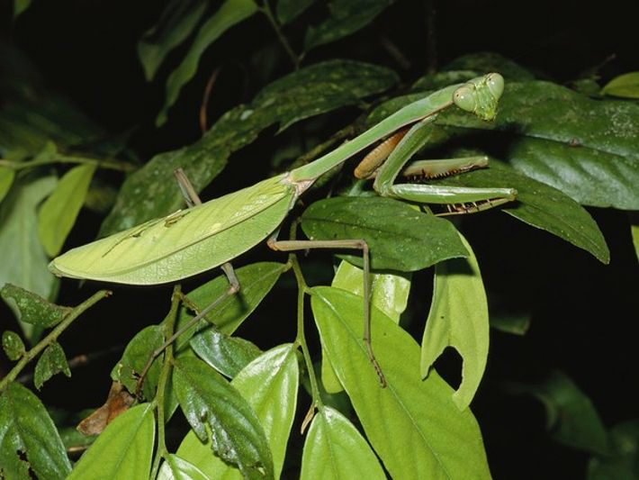
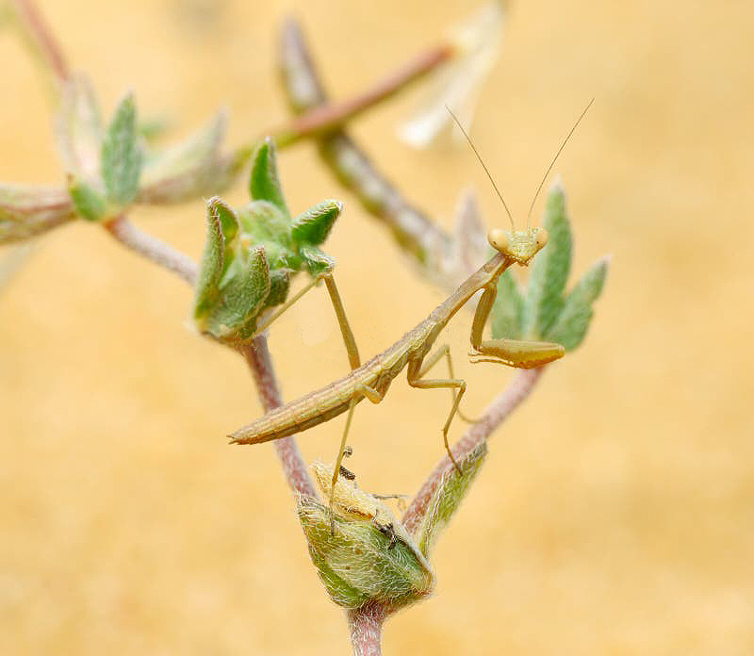
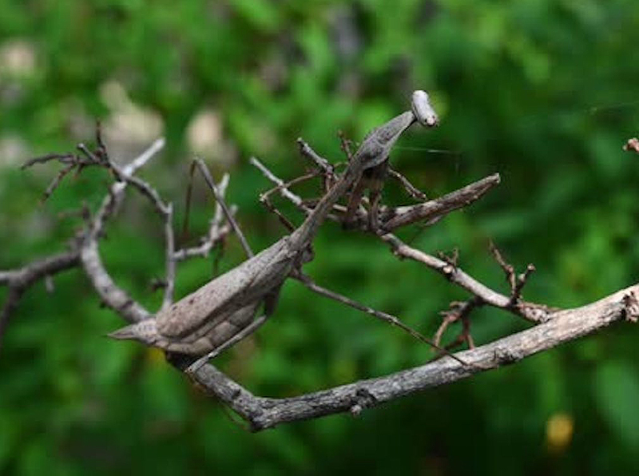
Adoitan ser de cores verdes, ocres, grises ou manchadas para pasaren desapercibidas no medio no que se desenvolven, ocultarse dos seus predadores e poderen achegarse mellor ás súas presas.

Slide 14
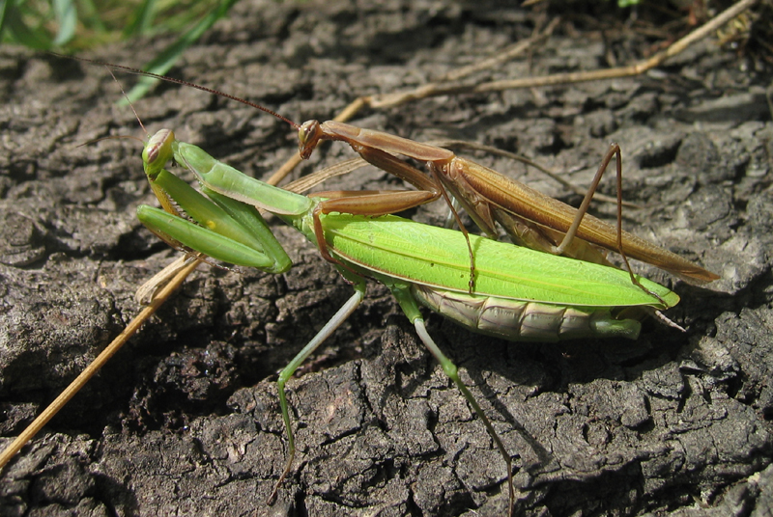
Poden medir de 3 a 17 cm. As femias sempre son máis grandes ca os machos

Slide 15
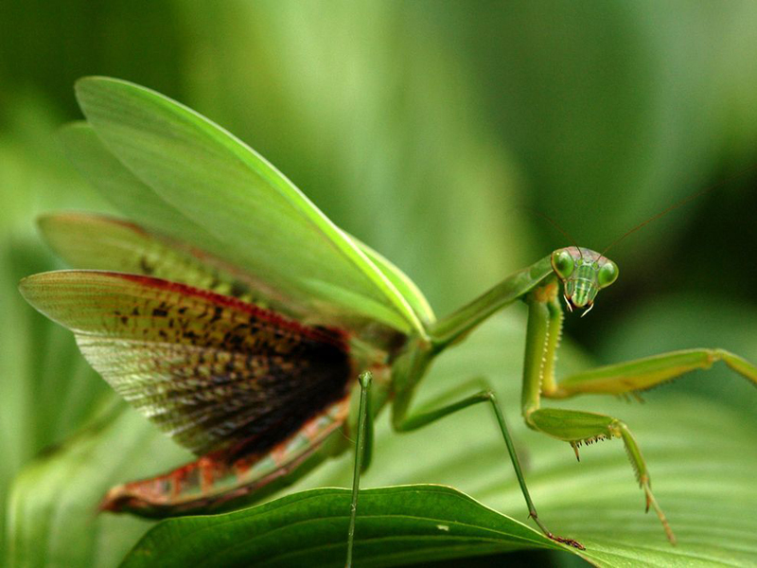
As barbantesas adoitan ter dous pares de ás: as exteriores (tegmina), estreitas e coirentas, serven para protexer ás interiores, membranosas e pregadas, que estenden para poder voar, mais hai barbantesas coas ás longas (macropteras), coas ás curtas (braquipteras), con ás residuais (micropteras) e sen ás (ápteras).

Slide 16
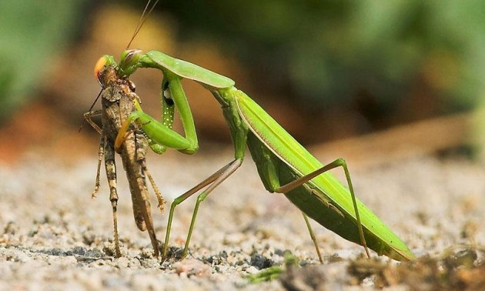
Aliméntanse de invertebrados (principalmente insectos) que capturan agardando que se poñan ao seu alcance, aínda que hai especies que perseguen ás súas presas
Barbantesa comendo un saltón

Slide 17
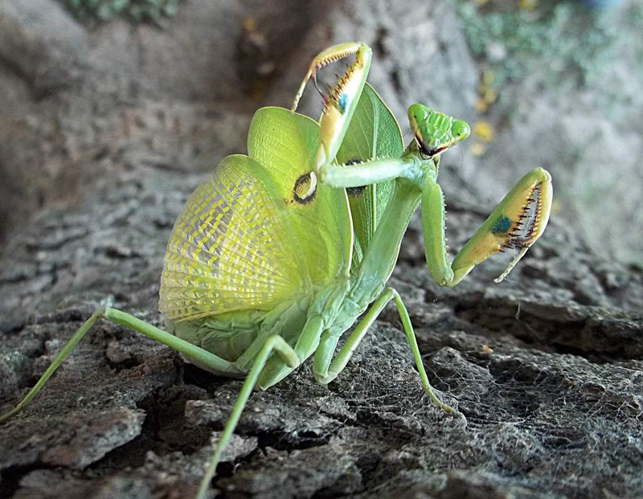
Cando están ameazadas, érguense, estenden as patas de diante, e abren as ás para pareceren máis grandes ou perigosas, algunhas especies melloran este efecto con manchas de cores brillantes nas ás interiores, que tamén poden axitar para producir sons.

Slide 18
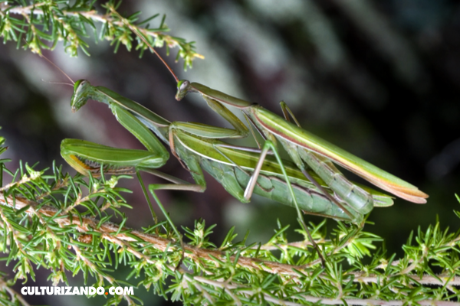
O período de emparellamento nas zonas temperadas adoita ser a finais do verán, mentras que nas zonas tropicais pode ocurrir en calquera época do ano.
En moitas especies a femia come ao macho durante o emparellamento.

Slide 19
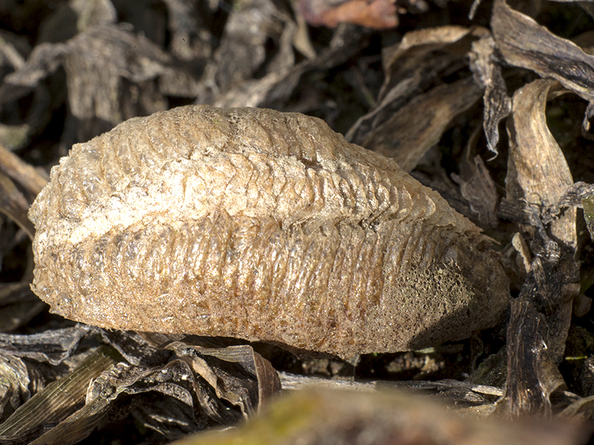
Poden poñer entre 10 e 400 ovos, dependendo da especie, que depositan nunha escuma producida por unhas glándulas do abdome. Logo a escuma endurécese, creando unha cápsula protectora, a ooteca.

Slide 20
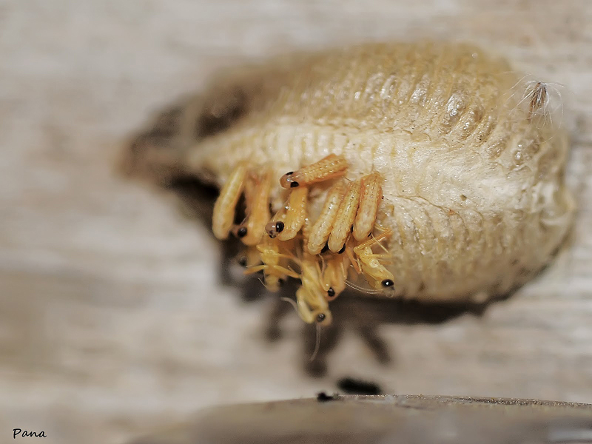
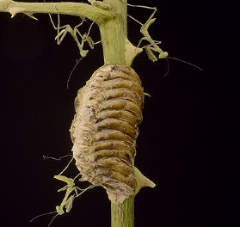
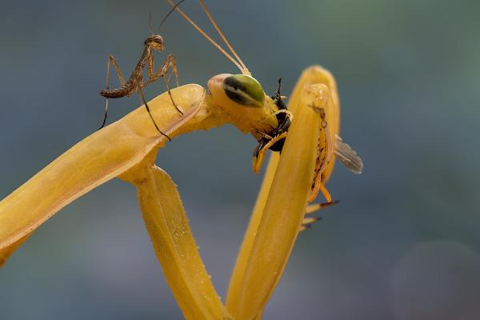
Dos ovos, que poden eclosionar entre as 3 e as 6 semanas despois da posta, nacen ninfas semellantes aos adultos que medran facendo mudas, de 5 a 7, até completar o desenvolvemento.

Slide 21
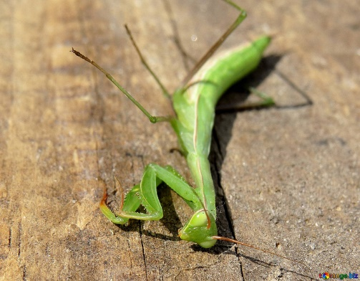
A esperanza de vida das barbantesas depende da especie. As especies máis pequenas poden vivir entre 8 e 12 semanas, mentras que as máis grandes poden vivir até 12 ou 14 meses.

Slide 22
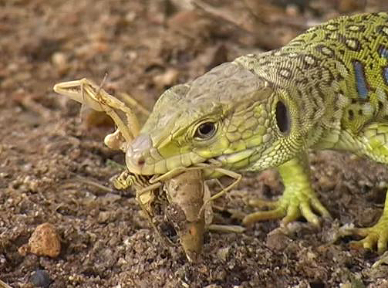
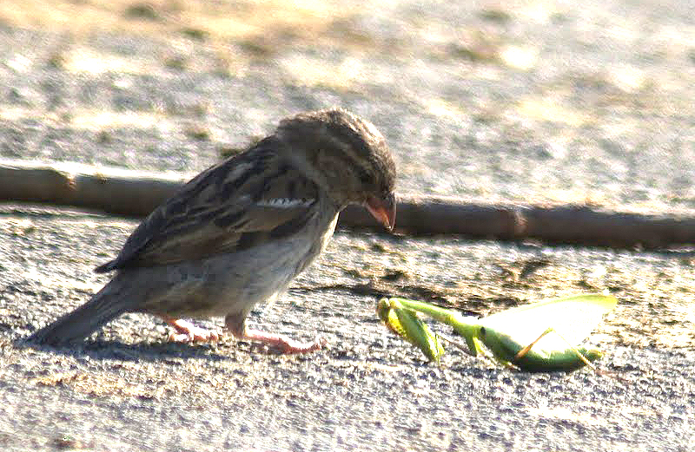
As barbantesas poden ser presa de bechos máis grandes: arañas, vésporas, sapos, lagartos, aves e mamíferos insectívoros.

Slide 23
Acanthopidae
Amelidae
Amorphoscelidae
Angelidae
Chaeteessidae
Chroicopteridae
Coptopterygidae
Dactylopterygidae
Deroplatyidae
Empusidae
Epaphroditidae
Eremiaphilidae
Galinthiadidae
Gonypetidae
Haaniidae
Hoplocoryphidae
Hymenopodidae
Leptomantellidae
Liturgusidae
Majangidae
Mantidae
Mantoididae
Metallyticidae
Miomantidae
Nanomantidae
Photinaidae
Rivetinidae
Thespidae
Toxoderidae
Segundo a última revisión o orde Mantodea acolle as familias:

Slide 24
Barbantesas da Península ibérica
Na Península Ibérica podemos atopar representantes das familias das empusas (Empusidae), das barbantesas (Mantidae) e das Amorphoscellidae
As barbantesas (Mantidae) son a familia máis numerosa. ​Está formada por 187 xéneros que se atopan en todos os continentes, principalmente en áreas tropicais e subtropicais.
As empusas (Empusidae) son una familia formada por 10 xéneros que acollen 29 especies de Europa, África e Asia
Os amorfoscélidos (Amorphoscellidae) son una familia formada por 15 xéneros e unas 90 especies que se distribúen polo sur de Europa, África, Asia e Australasia.

Slide 25
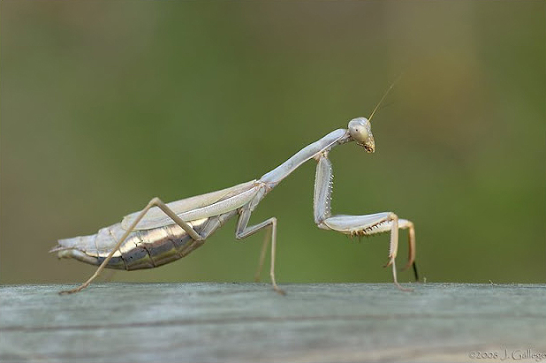
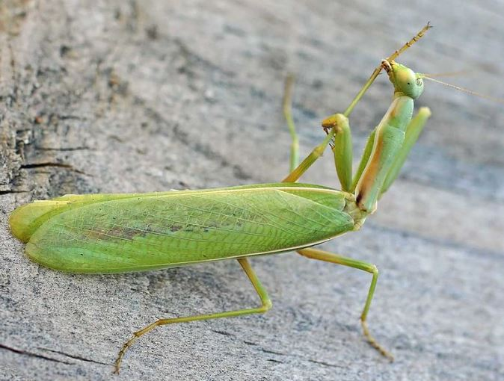
Iris oratoria (barbantesa mediterránea). Orixinaria de Europa e introducida en hábitats de Oriente Medio, Asia ocidental e dos Estados Unidos.
De cor case sempre verde.
Pode medir uns 7 cm, os machos so até 6 cm.
Ten a capacidade de reproducirse por partenoxénese, e de facer unha segunda posta.
Os ovos pasan o inverno na ooteca.
As ninfas nacen a comezos do verán e acadan o estado adulto a partires do mes de agosto.
Os adultos morren no inverno.
Arriba unha femia.
As ás so lle cobren a metade do abdome.
Á dereita un macho coas ás totalmente desenvolvidas

Slide 26
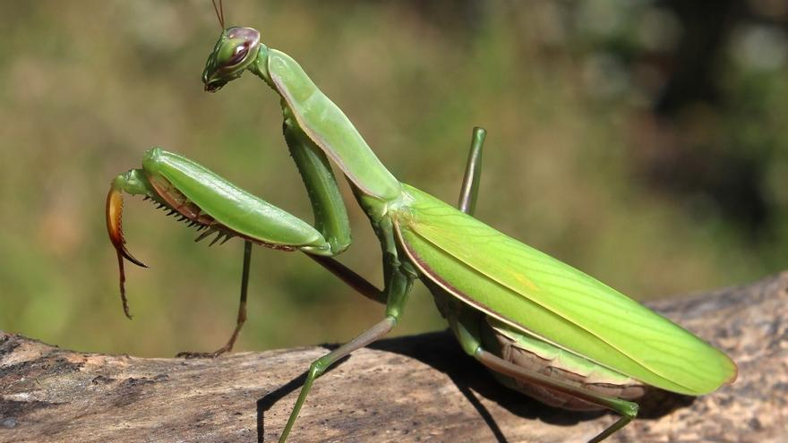
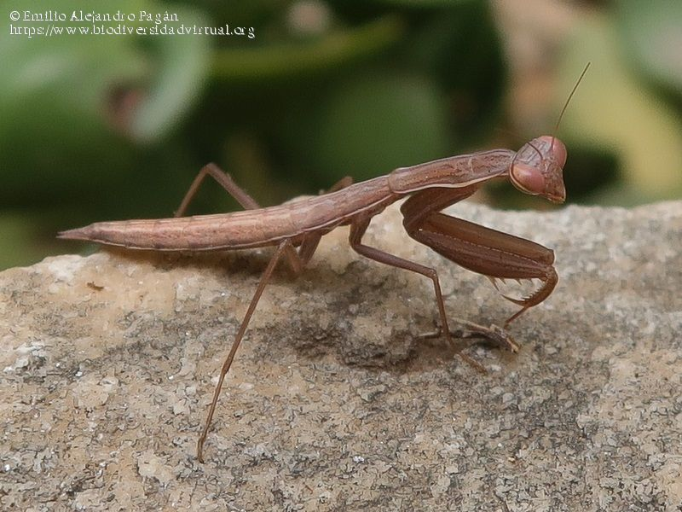
Mantis religiosa (barbantesa, galbana, parraguesa, carballesa, rezadora, santateresa,...). Ten unha distribución moi ampla por Europa, África, Asia e América do Norte.
Pode ser de cor verdosa, ocre ou castaña.
Mide de 6 a 8 cm.
Pon os ovos no outono e as ninfas nacen na primavera seguinte.
Subespecies:
M. r. bey-bienkoi, de Asia Central: Kazajistán, Tayikistán, Mongolia, Siberia​
M. r. caucasica, de Stávropol
M. r. eichleri, de África: Etiopía, Burkina Faso, Ghana, Camerún, Kenia, Congo, Mauritania, Níxer, Senegal, Somalia, Sudán, Tanzania, Togo, Zambia e Zimbabue
M. r. inornata, do Sur de Asia: India, Irán Nepal, e Pakistan ​
M. r. langoalata, de Uzbekistán)
M. r. latinota, de Kazajistán​
M. r. macedonica, de Macedonia do Norte​
M. r. major, de Mombasa (Kenia).
M. r. polonica, de Polonia e Rusia​
M. r. religiosa, de Africa, América do Norte (Canadá e os Estados Unidos), Europa, e Asia
M. r. siedleckii, do Sueste Asiático: Taiwán, Tailandia, Malasia, Java e Sulawesi​
M. r. sinica, de Asia Oriental: China, Corea, Xapón, Myanmar e Vietnam
Arriba femia adulta verde, á dereita ninfa parda

Slide 27
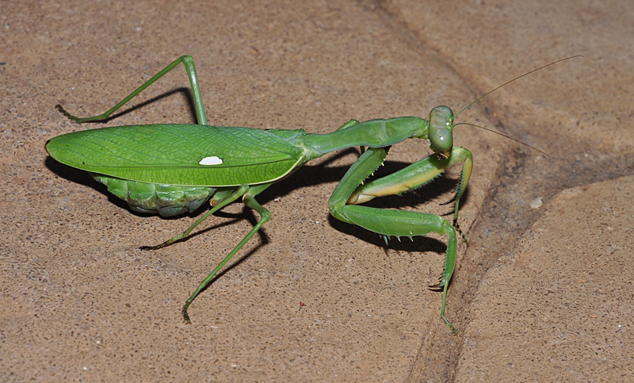
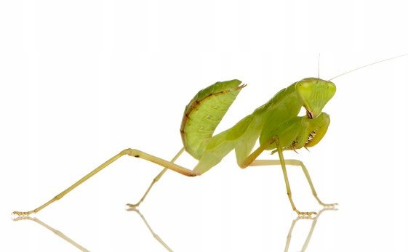
Sphodromantis viridis (barbantesa africana). Atópase tanto en matos mestos e secos como en cultivos, bosques ou xardíns solleiros no centro e no norte de África, no centro, no sur e no nordeste da Península Ibérica (onde está en expansión), e na Península Arábiga.
Miden entre 7 e 9 cm, as femias son as máis grandes.
A pinta branca das ás é un risco diferencial desta especie
As ninfas desta especie teñan o abdome erguido até que fan a derradeira muda

Slide 28
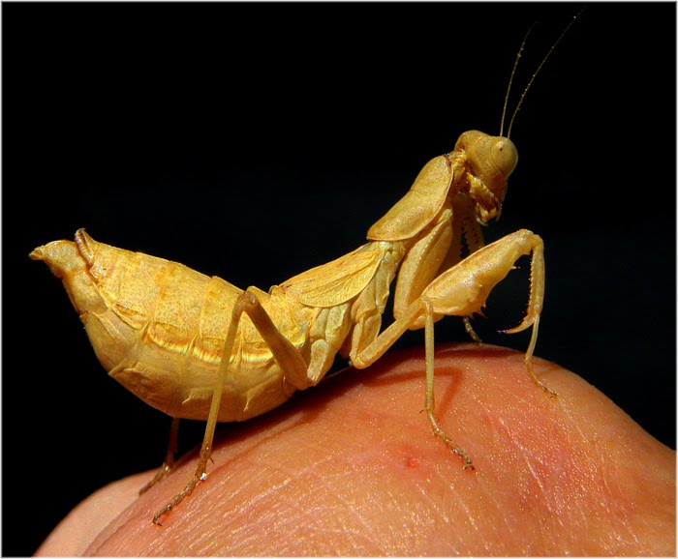
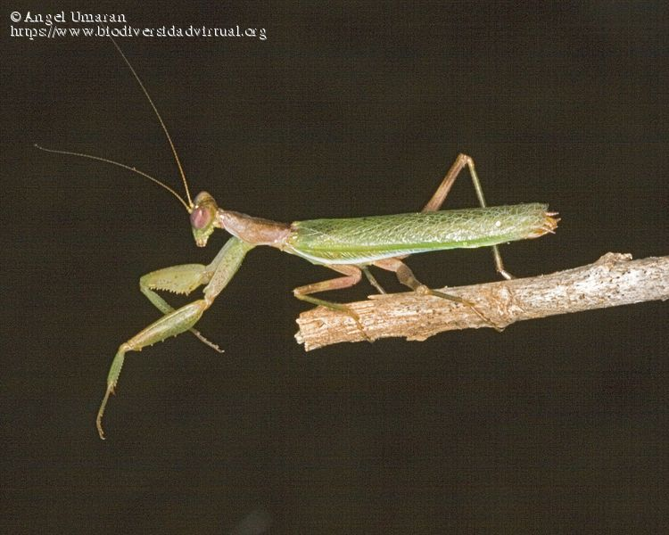
Ameles spalanziana (barbantesa anana europea ou barbantesa de Spallanzani). É unha especie da área mediterránea, común no sur de Europa e no norte de África.
Atópase nas zonas áridas.
Mide entre 1 e 3 cm.
Pode ser de cor verde, castaña ou gris.
Os machos adultos teñen ás funcionais mentres que as femias so teñen ás vestixiais.
Arriba femia e á dereita macho

Slide 29
Ameles nana. É endémica da península ibérica.
Mide de 3 a 3,5 cm.

Slide 30
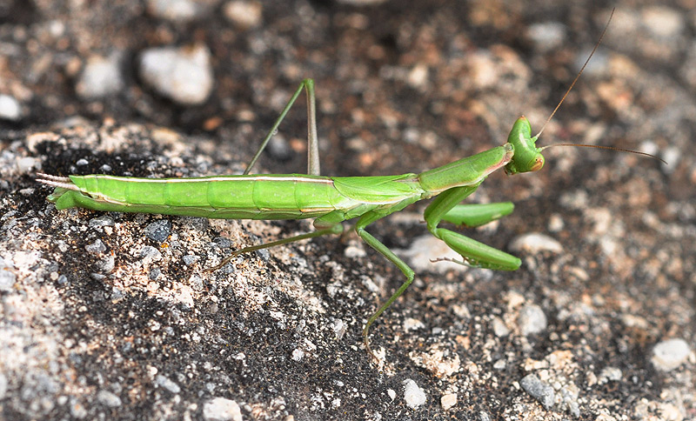
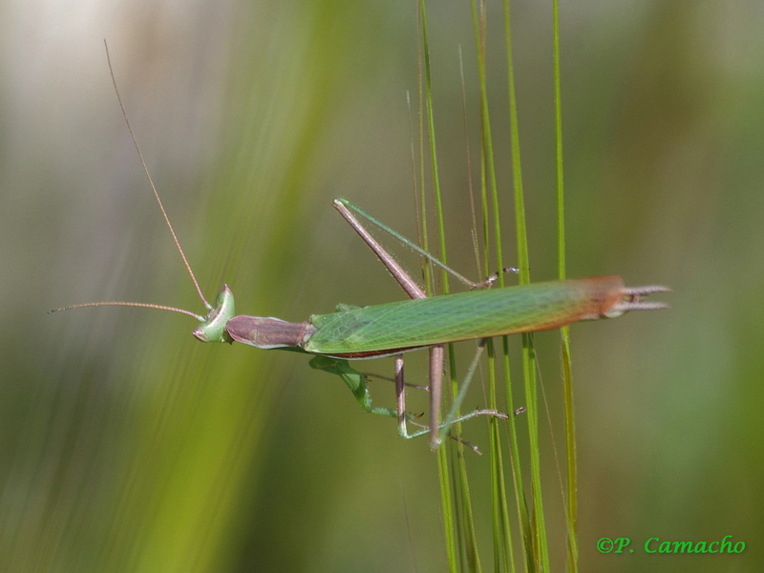
Ameles picteti. Nativa da área mediterránea de España, Alxeria e Sicilia.
Mide entre 3 e 4 cm
As femias, máis grandes, teñen ás vestixiais e os machos ás desenvolvidas.
Arriba femia e á dereita macho

Slide 31
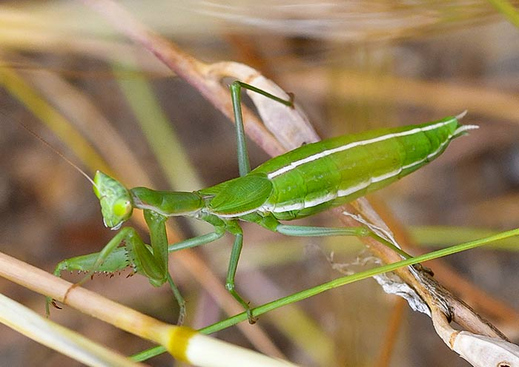
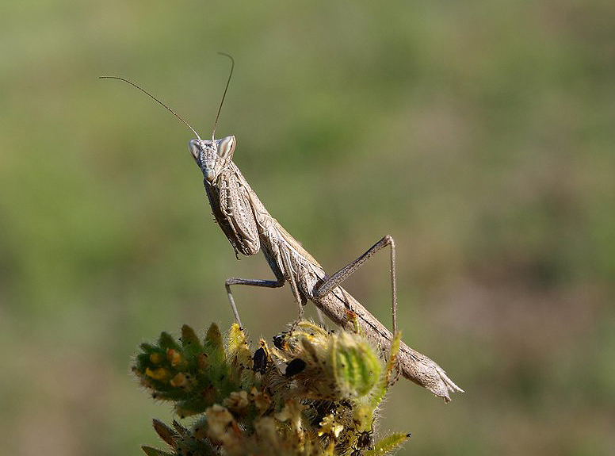
Ameles assoi. Atópase polo centro e o sur de España.
Mide entre 2 e 3 cm.
Arriba femia e á esquerda macho

Slide 32
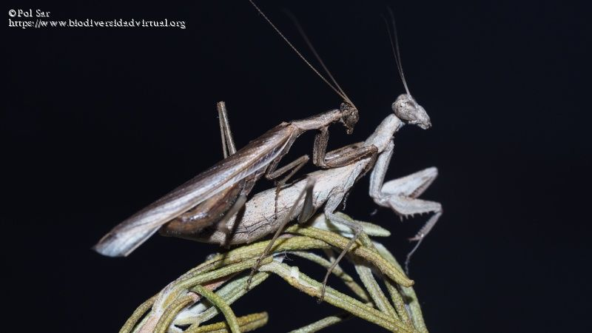
Ameles decolor (barbantesa anana mediterránea ou barbantesa anana). É nativa do Mediterráneo. Pode atoparse en pasteiros, prados secos e matos de Albania, Alxeria, Grecia, Italia (con Sicilia e Sardeña), Libia, Montenegro, Macedonia, España, Francia, Serbia, Tunisia e as Illas Xónicas.
Mide entre 2 e 3 cm. As femias son algo máis grandes ca os machos.

Slide 33
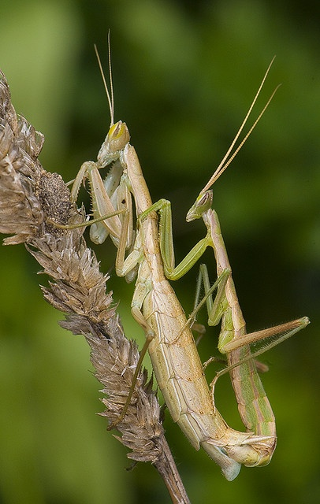
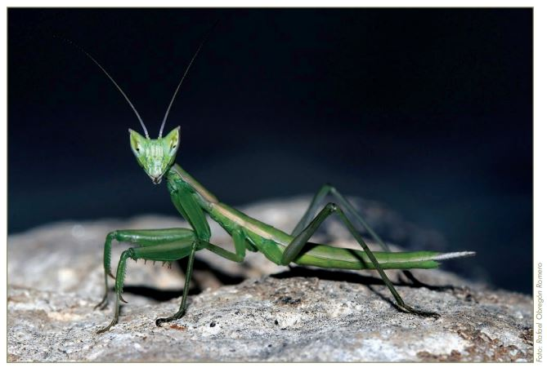
Apteromantis aptera. Vive en pasteiros, cultivos e matos, de lombas secas e soleiras.
Mide de 2 a 3 cm.
So se atopa na metade sur da Península Ibérica.

Slide 34
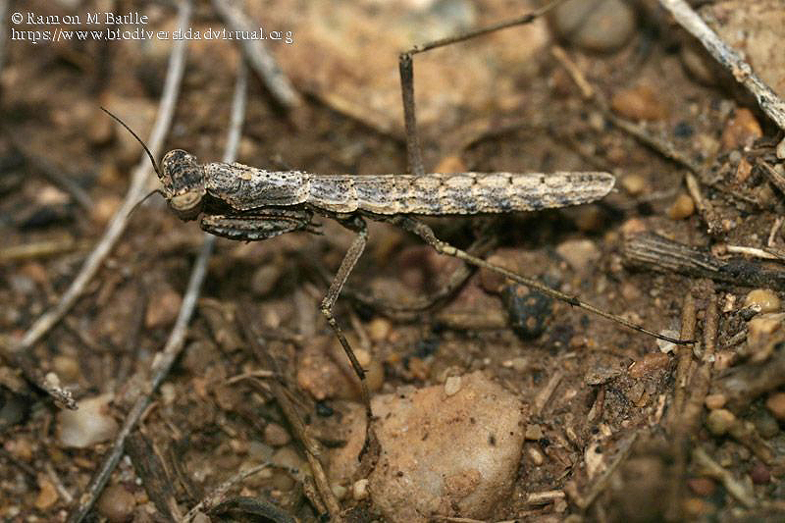
Geomantis larvoides. Atópase na Península Ibérica e no litoral mediterráneo de Europa, Asia e África, así como nalgunhas illas grandes do mediterráneo occidental
Non supera os 2,5 cm.
Non ten ás.
As formas adultas atópanse de xullo a setembro.

Slide 35
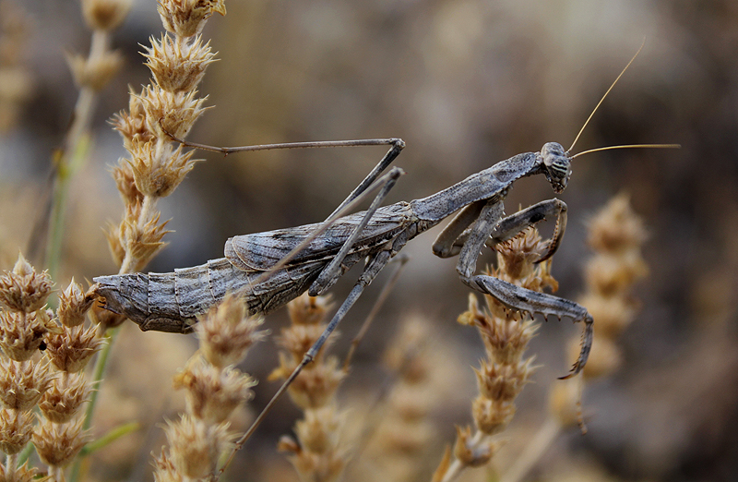
Rivetina baetica. Atópase polo sur de Europa, o norte de África e o oeste de Asia.
É una especie típica do litoral. Aparece en dunas de praias ou lugares moi secos e solleiros con mato baixo.
Mide de 4 a 5 cm.
Ten cores pardas, amarelas ou grises.
Os machos teñen ás longas mentres que as femias téñenas curtas.
Os adultos vense entre maio e novembro.

Slide 36
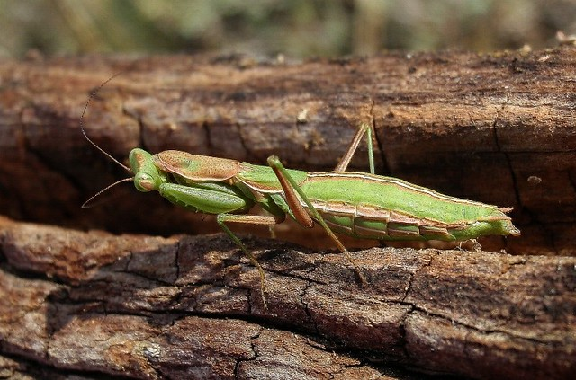
Pseudoyersinia paui. É endémica do Maestrazgo, entre Castellón e Teruel, aínda que se cre que tamén pode estar presente en Almería.
Mide de 2 a 3 cm.
Ten as ás desenvolvidas so parcialmente.

Slide 37
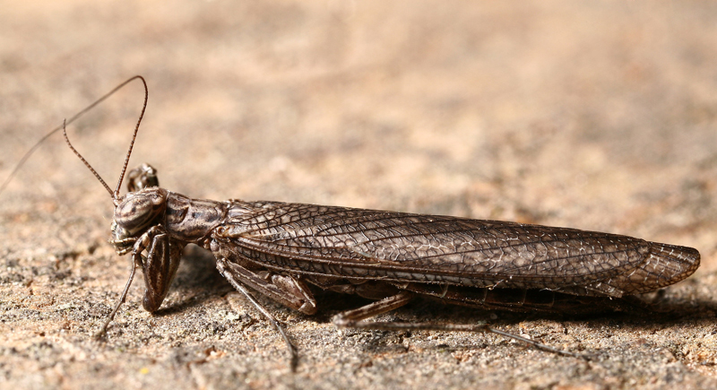
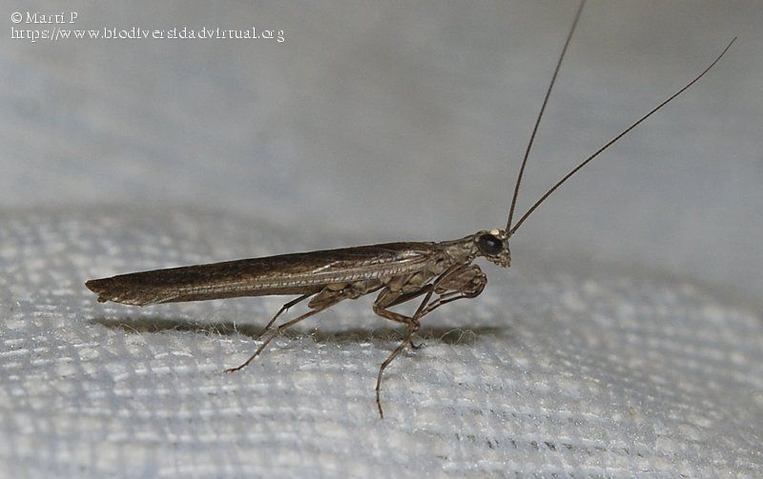
Perlamantis alliberti, da familia Amorphoscelidae.
Atópase, en zonas de vexetación alta, en Francia, España, Portugal, Alxeria, Marrocos, Libia e Túnez,.
É de costumes nocturnos.
Mide de 1,5 a 2 cm.
Macho e femia teñen as ás ben desenvolvidas
Os adultos vense entre xuño e setembro.
Arriba unha femia e á dereita un macho

Slide 38
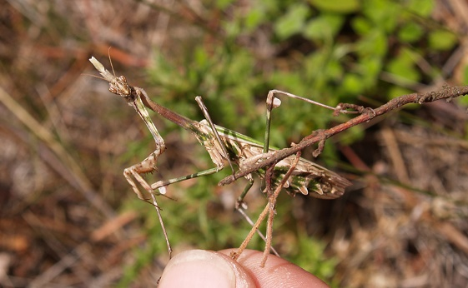
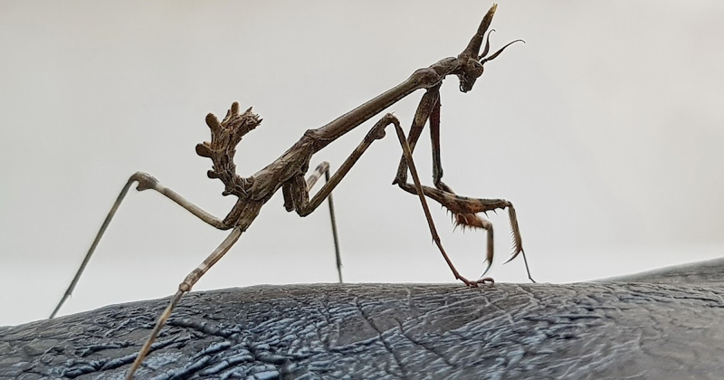
Empusa pennata (empusa ou barbantesa pau). Vive camuflada en matos baixos de zonas áridas, herbeiros e prados da Península Ibérica, do litoral mediterráneo de Francia, de Italia e do norte de África, así como en moitas das illas grandes do mediterráneo occidental.
As ninfas, que teñen o abdome erguido, son de cores pardas e os adultos poden ser ocres ou verdes. A cor dominante da contorna na que faga a derradeira muda determina a cor do adulto.
Os machos miden entre 5 e 6 cm, e as femias poden acadar os 8 cm.
As ninfas nacen a finais do verán e invernan. Os adultos vense de xuño a outubro.
Arriba unha femia, e, á dereita, unha ninfa

Slide 39
Algunhas barbantesas curiosas

Slide 40
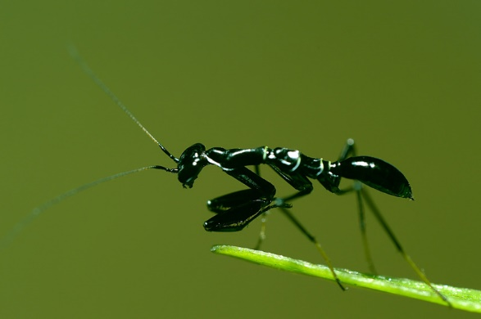
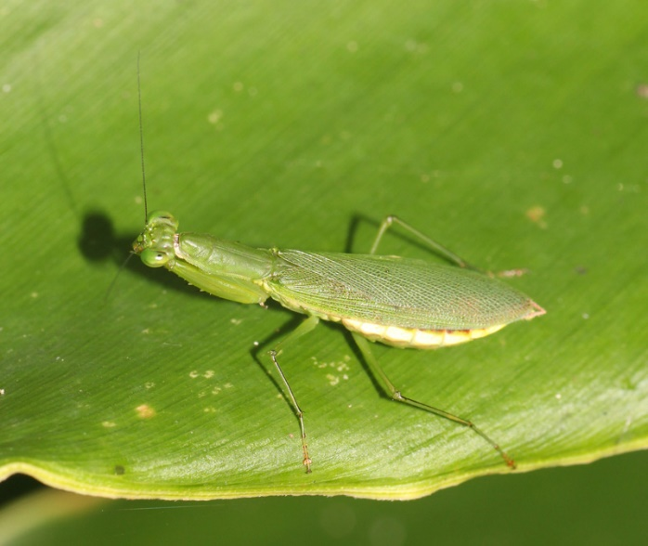
Odontomantis planiceps (barbantesa formiga asiática). É unha das 16 especies do xénero Odontomantis, un dos 42 da familia Hymenopodidae. Atópase no sueste asiático, desde Indonesia a Malasia, chegando a Hong Kong. É común en toda a súa área de distribución, incluso en parques e xardíns.
Os machos adultos miden 1,4 cm e as femias chegan aos 2 cm.
As ninfas máis novas, entre o 1º e o 3º estadio, seméllanse ás formigas negras, ao pasar ao 4º estadio, e até a muda final, son maiormente verdes
Os machos adultos poden voar.
Arriba ninfa dos primeiros estadios,
á esquerda macho adulto

Slide 41
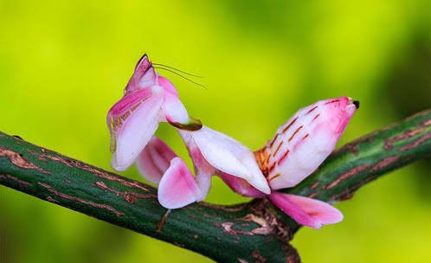
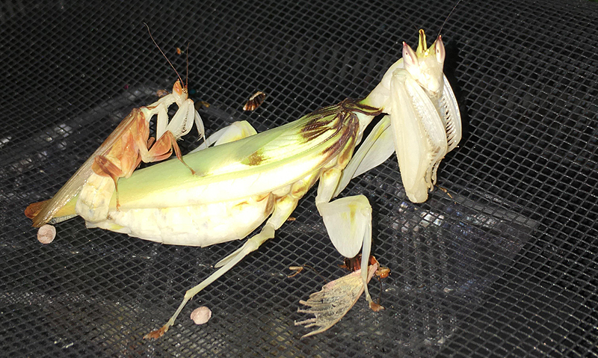
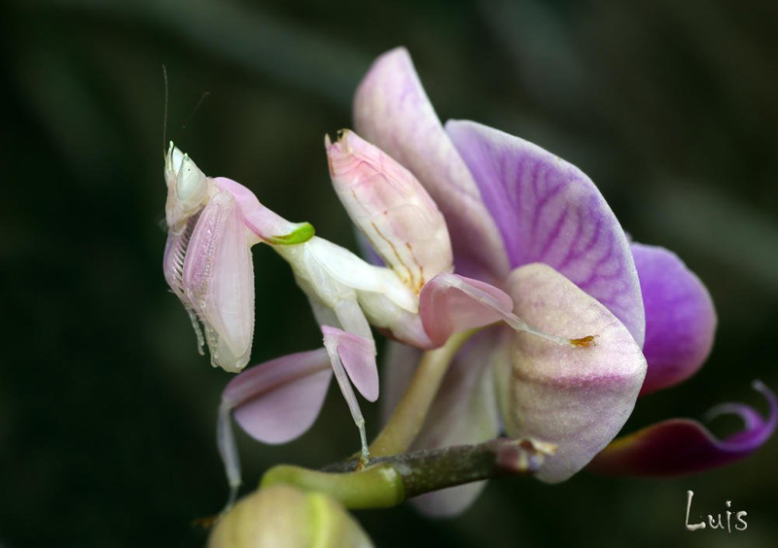
Hymenopus coronatus (barbantesa flor). É unha das 3 especies do Xénero Hymenopus, da familia Hymenopodidae. É orixinaria dos bosques tropicais do sueste de Asia (Malasia e Indonesia).
A femia mide de 6 a 7 cm, o macho so uns 2,5 cm.
Arriba unha parella de adultos, e á dereita dúas ninfas

Slide 42




Pseudocreobotra wahlbergii (barbantesa flor espiñenta). É unha das 3 especies do xénero Pseudocreobotra da familia Hymenopodidae. Atópase por África ao sur do Sahara.
Os adultos miden de 4 a 5 cm.
Cando nacen, as ninfas son de cor negra e seguen a ser escuras até pasaren a segunda muda, logo, nas mudas sucesivas, van facéndose máis claras.
Arriba adulto en actitude defensiva, e á dereita ninfa nos primeiros estadios, ninfa nos derradeiros estadios, e adulto

Slide 43


Gongylus gongylodes (barbantesa violín ou barbantesa rosa india). É unha das 3 especies do xénero Gongylus, da familia Empusidae. Atópase na India, Xava , Myanmar, Sri Lanka e Tailandia
As femias poden medir até 11 cm, e os machos 9 cm.
Os machos poden voar.
Arriba adulto, á esquerda ninfa.

Slide 44


Acanthops fuscifolia (barbantesa folla das Guianas). É unha das 19 especies do xénero Acanthops, da familia Acanthopidae. Vive nas selvas de Surinam e as Guianas.
Mide de 5 a 6 cm. As femias son máis grandes ca os machos.

Slide 45

Phyllocrania paradoxa (Barbantesa pantasma ou barbantesa folla morta). É unha das 3 especies do xénero Phyllocrania, da familia Hymenopodidae. É nativa do sur de África.
Mide de 4 a 5 cm.
Poden presentar cores que varían entre a gris verdosa e a castaña escura, case negra.
​As ninfas dos primeiros estadios son de cor escura e semellan formigas.
Como método de defensa as ninfas grandes e as femias fan o morto, mentres que os machos adultos foxen ou voan.

Slide 46


Choeradodis rhombicollis. É unha das 5 especies do xénero Choeradodis, da familia Mantidae. Atópase nas zonas tropicais americanas, desde o sur de México e Belice, até o Perú e Surinam.
Mide de 7 a 8 cm
Os machos teñen as antenas máis longas e máis grosas
Arriba adulto en actitude defensiva. Á dereita adultos, e ninfas en distintos estadios de desenvolvemento

Slide 47

Metallyticus splendidus. É unha das cinco especies do xénero Metallyticus, o único da familia Metallyticidae. Atópase polo sueste de Asia.
As femias miden uns 3 cm e os machos so 2 cm.
Son de cor escura, pero reflicten a luz coa aparencia de seren metálicas (os machos reflicten cores azuis-violeta e as femias verde-dourada).

Slide 48

Aprendín, e vin, tantas cousas mentres facía o traballo,
que o tempo que botei a facelo... douno por ben empregado.
As imaxes fotográficas foron collidas da internet e a información de fontes varias.
Agradézolle aos autores a súa dispoñibilidade, e agardo saiban disculpar o uso que fixen delas.
Mon Daporta, 2023

